Slide 1
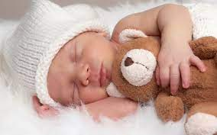
Психічний розвиток дітей у фазі новонародженості та немовлячому віці

Slide 2
Вплив процесу народження на психіку дитини
На психіку новонародженої дитини суттєво впливає та перинатальне середовище – умови, в яких відбувається народження дитини.
До перинатального середовища відносяться наступні фактори:
• тип пологів,
• методи сприяння народженню дитини,
• лікарські препарати, які отримує жінка під час пологів,
• соціальне оточення, в якому відбувається народження дитини.
Зловживання знеболювальними, стимуляторами під час пологів може викликати апатію новонародженого та труднощі встановлення його емоційного контакту з батьками

Slide 3
Дитина може з’явитися на світ шляхом природного народження (проходження дитини пологовим шляхом матері) або внаслідок здійснення хірургічної операції – кесаревого розтину.
Вдосконалення медиками процедури виконання кесаревого розтину сприяло розповсюдженню цієї операції, однак її вплив на матір та дитину може бути двояким:

Slide 4
Процес народження для дитини – це складне і суворе випробування, це стрес, але для боротьби з ним у дитини достатньо природних сил, власних адаптивних можливостей. Стрес народження сприяє тому, що дитина народжується бадьорою і спроможною до самостійного дихання. Перед початком пологів організм дитини виробляє антистресові гормони для зменшення больових відчуттів під час народження, які діють ще впродовж 2-3 годин після народження і зумовлюють високу емоційну чутливість новонародженого до встановлення бондінгу з батьками.
Бондінг – підтримуючий емоційно-тілесний контакт батьків з новонародженим, спрямований на подолання почуття самотності і незахищеності малюка внаслідок різкої зміни середовища його існування
Для налагодження бондінгу батькам достатньо пригорнути новонародженого, приголубити, щоб він відчув серцебиття матері чи батька. Сприятливим є й перебування малюка разом з матір’ю після пологів. Американські вчені з’ясували, що встановлення батьками бондінгу з новонародженим відчутно позитивно проектується на гармонійність їх подальших взаємин.

Slide 5
Психологічні особливості фази новонародженості (охоплює перші 4-6 тижнів)
Відразу після народження дитини медики, користуючись спеціальною 10-бальною шкалою В. Апгар, визначають рівень життєздатності новонародженого. У залежності від отриманої кількості балів діти поділяються на 2 категорії:
Шкала В. Апгар включає п’ять критеріїв діагностики новонароджених (максимум по 2 бали на кожен критерій): колір шкіри (рожевий чи синюшний), характер дихання, серцебиття, мускульний тонус та рефлекторна з збудливість (крик).
• діти з високим рівнем життєздатності – від 7 балів і вище, їх вага становить 3–3,5 кг, зріст – близько 50 см. Мають сприятливе соматичне підґрунтя для психічного розвитку
• діти зі зниженим рівнем життєздатності – менше 7 балів за шкалою Апгар, сюди відносяться недоношені діти, близнята, ослаблені новонароджені.

Slide 6
Криза новонародженості:
- спричинюється різкою зміною середовища існування дитини з пренатального на постнатальне;
виявляється у втраті ваги новонародженим;
розв’язується через процеси його адаптації до нових умов автономного життя;
прилаштування дитини до самостійного існування відбувається завдяки систематичній турботі дорослих.

Slide 7
Фізіологічною основою для розгортання психічної діяльності новонародженого є його вроджені безумовні рефлекси:
Розвиток психіки новонародженого відбувається на основі основних актів життєдіяльності – спання (близько 20-ти годин на добу) і годування.

Slide 8
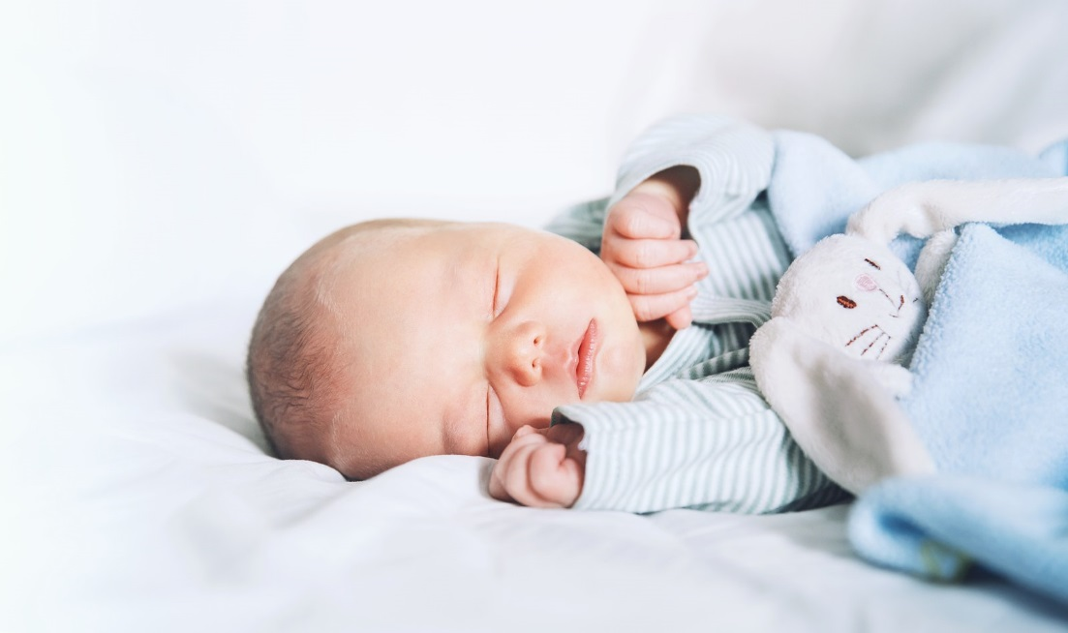
Три стани сну (глибокий, поверховий, напівсон) - забезпечують відпочинок нервової системи й психіки, захист їх від перевантаження.
Під час спокійної та активної бадьорості дитина є сприйнятливою для стимуляції дорослих.
Плач, крик – виражає свої потреби.
Перші форми пізнавальної активності дитини пов’язані з процесом годування, впродовж якого активізується цілий ряд відчуттів дитини – дотикових, смакових, нюхових, температурних, наслідком чого є стимуляція психічного розвитку.

Slide 9
Вагомим досягненням психіки новонародженого є виникнення зорового та слухового зосередження:
• вже на 3-му тижні життя з’являються голосові зосередження – почувши голосний, різкий звук, дитина завмирає, прислухається;
• згодом (4-5 тиждень) з’являється здатність до зорового зосередження – фіксації погляду малюка на яскравому предметі;
Дитина потребує від батьків лише фізичного догляду.
Однак, для психічного розвитку дитини важливо, щоб дорослі з самого спочатку проявляли ініціативу у налагодженні спілкування з нею.

Slide 10
Соціальна ситуація розвитку новонародженого характеризується суперечністю між максимальною потребою у дорослому та відсутності способів взаємодії з ним. Це і стає стимулом для розвитку психіки дитини. Розвиток дитини в період новонародженості залежить від того, наскільки дорослий уміє відповісти на її поведінку, заохотити до взаємодії.
На перший рік народження – психічне новоутворення, що свідчить про завершення фази новонародженості – комплекс пожвавлення.
Це новоутворення є проявом першої соціальної потреби дитини – у спілкуванні з дорослим.
Комплекс пожвавлення – позитивна емоційно-рухова реакція впізнавання та радості дитини при появі значимого дорослого.
Стійка позитивна реакція дитини на появу матері відображає сформованість соціальної ситуації розвитку немовляти.

Slide 11
Соціальна ситуація розвитку дитини першого року життя
виявляється у психологічному симбіозі (злитості) зі значимим дорослим:
• спочатку немовля впізнає свою матір, згодом зосереджує увагу на інших
людях, далі навчається розрізняти близьких і чужих людей;
• завдяки взаємодії з дорослим дитина знайомиться з предметами, що
входять в її життя (брязкальце, пляшка з молоком тощо);
• дорослий стає ініціатором і організатором перших ігор малюка;
• протягом першого року життя він визначає будь-яку ситуацію, що
виникає в житті немовляти.
Провідною діяльністю цього віку є безпосереднє емоційне спілкування дитини з дорослим.
Поступово дитина стає ініціатором спілкування з дорослим.
Для повноцінного психічного розвитку немовляти важливим є позитивний характер спілкування, тобто переважання емоцій радості, задоволення. Позитивні емоції стають тонусом для її психічного здоров’я, стимулом для пізнання світу. Недостатність емоційно позитивного спілкування немовляти з дорослими викликає у нього прояви дитячої шпитальності.
Дитяча шпитальність – відставання фізичного та психічного розвитку дитини, спричинене дефіцитом її позитивного спілкування зі значимими дорослими

Slide 12
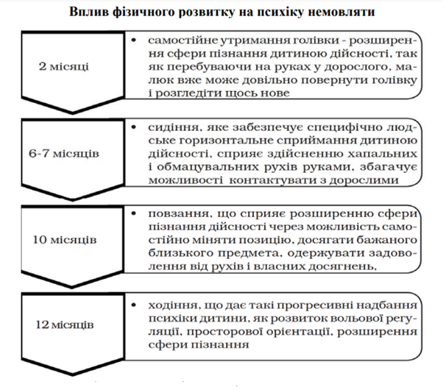
У немовлячому віці виникає потреба в афіліації – прагненні до спілкування, емоційних контактів, взаємодії з іншими людьми.
Перший рік життя – період абсолютного егоцентризму дитини, її максимальної зосередженості на собі.
У І півріччі немовлячого віку провідним мотивом є особистісний. З 6 місяців - домінуючим стає діловий мотив спілкування.
Провідною для психічного розвитку немовляти є потреба у враженнях.
З 8-ми місяців до 2-ох років допитливість дитини досягає максимуму.

Slide 13
Розвиток відчуттів та сприймань
Пізнавальні процеси полягають у цілісному відображенні предметів і явищ, здатності дитини отримувати багато наочних, звукових, тактильних і смакових вражень.
Немовлятам притаманна більшість людських відчуттів, вони бачать, чують, відчувають біль, дотик, здатні орієнтуватися в заданих параметрах зовнішнього середовища:
- на звукові подразники, формуванні орієнтувальних реакцій (поворот голови на звук);
- вже з 3-го місяця життя у дитини виявляється здатність розрізняти інтонації людського мовлення, хоча розуміння змісту слів дорослого ще відсутнє;
- немовлята реагують на різні смакові відчуття, диференціюючи солодке, гірке, кисле чи солоне;
- розрізняють приємні та неприємні для них запахи.

Slide 14
Розвиток мовлення
Немовля в ході взаємодії з дорослим починає емоційно реагувати на його мовлення, а згодом і розуміти його слова.
Паралельно дитина починає проявляти власну ініціативу у спілкуванні з дорослим за допомогою міміки, звукових інтонацій, виразних рухів. Так ініційоване дорослим спілкування з малюком перетворюється у двосторонньо активний процес.
Після 6 місяців малюк вже реагує на відоме слово звичною дією. Спочатку діти засвоюють слова, що позначають спільне з дорослим виконання побутових дій – годування, купання, тощо, виявляючи, наприклад, розуміння звернень мами «підніми ручки», «відкрий ротик», «будемо гратися».
На 10 місяці виникає пошук названого предмета, знаходження його на новому місці, що й свідчить про початок віднесення слова саме до цього предмета. Спочатку дитина лише повертає голівку, дивиться на названий дорослим предмет, а з часом, почувши його назву, вже й підповзає до нього, пізніше може взяти предмет і подати дорослому, вибрати його серед інших.

Slide 15
Наприкінці першого року їх життя – розвивається активне мовлення. який розгортається впродовж двох етапів: домовний (від народження до 9 місяців) та мовний (9-12 місяців)

Slide 16
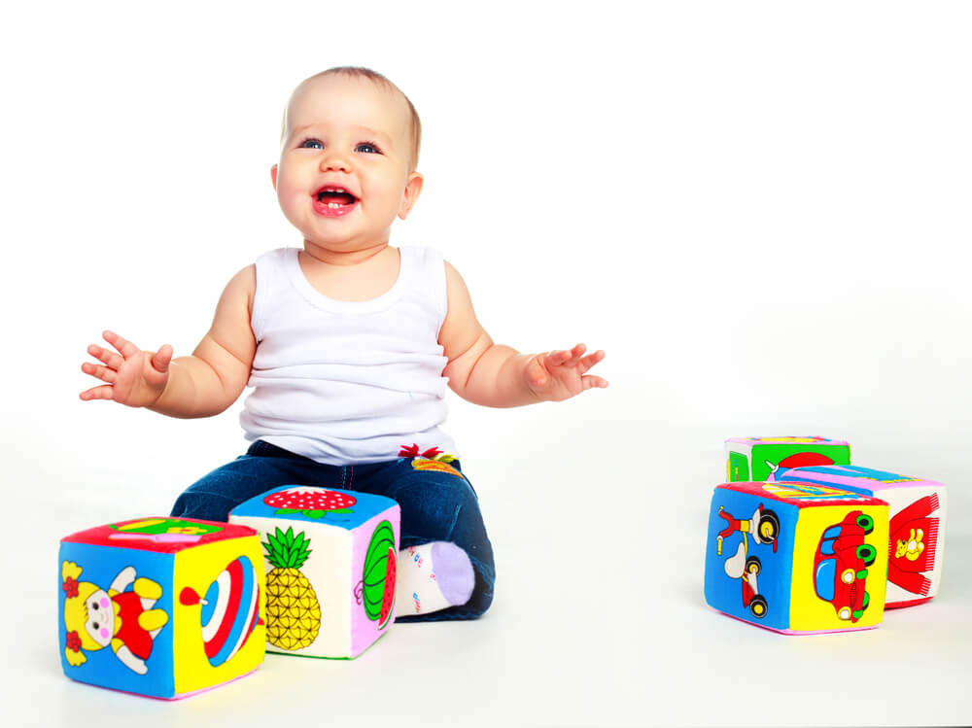
Розвиток пам’яті
До кінця періоду в дитини починає працювати пам’ять, що виявляється в реакціях впізнавання знайомої людини, іграшки. Вже з першого року життя дитини вирізняється високою пластичністю, легкістю запам’ятовування діючих подразників:
активно працює моторна пам’ять немовляти, що помітна вже в перший місяць життя дитини;
з другого півріччя активізується емоційна пам’ять;
приблизно у 8 місяців у немовляти починає розвиватися робоча (оперативна) пам’ять – пам’ять, що охоплює процеси запам'ятовування, збереження і відтворення інформації

Slide 17
Емоції та почуття
Перші емоції дитини виникають як реакція на процес задоволення її органічних потреб. Здебільшого ці емоції є негативними і виявляються у вигляді крику, а згодом – плачу, спричинюються голодом, холодом чи болем.
Діапазон емоцій новонародженого невеликий. До них належать переживання задоволення і незадоволення, страху і гніву.
• На третьому місяці життя з’являється сміх, яким немовля реагує на гру дорослого.
• Мимовільне наслідування. На посмішку малюк відповідає теж посмішкою, плач інших дітей в емоцій інших викликає й у нього плач. Йому передається поганий настрій, нервозність дорослого. Це явище, що має назву «емоційного зараження», відіграє важливу роль у розвитку спроможності дитини до емпатії.

Slide 18
Зародження та формування Я-концепції дитини
Впродовж першого року життя відбувається зародження та формування Я-концепції дитини.
Новонароджені не можуть виділяти себе з оточуючого світу. Але з часом немовля починає виокремлювати себе і ретельно освоювати своє фізичне тіло.
Впізнавання у немовлят не відокремлюється від сприймання.
Малюк з великою цікавістю вивчає свої ручки та ніжки, здійснюючи ними певні рухи та обстежуючи їх ротом. В другому півріччі тілесність дитини вивчається нею через рухи переміщення.

Slide 19
Етап самосприйняття
Близько 8-10 місяців першого року життя – формування в неї образу зовнішнього «Я» через знайомство з власним відображенням в дзеркалі, на фото та подальшим впізнаванням себе.
Формування самосвідомості дитини першого року життя відбувається через її активну взаємодію зі значимими дорослими.
Показником адекватного психосоціального розвитку немовляти є зміна його ставлення до інших людей. Впродовж першого року життя спостерігається наступна динаміка цього ставлення:
• з 2-го місяця – розрізнення знайомих і незнайомих людей, але ставлення до незнайомих ще спокійне,
• з 6-ти місяців – стійка прихильність до рідних людей і негативне ставлення до незнайомців,
• 7-8 місяці життя – насторожене ставлення до незнайомців, розрізнення дитиною ставлення до них значимих дорослих.

Slide 20
Криза першого року життя
В зв’язку з початком самостійного ходіння дитини психологи часто називають це явище кризою вертикалізації.

